Slide 1
Relatório do SisGen
6/11/2017 a 15/05/2019

Slide 2
Dados em fase de consolidação
SisGen (6/11/2017 a 15/05/2019)
47.042
Cadastros de Acesso
585
Cadastros de Remessa
1.499
Notificações de Produto
47042 47042
47042
585
585
1499
1499
585
1499
0
0
0
25K + Usuários Pessoas Físicas
794 Instituições Pessoas Jurídicas

Slide 3
Cadastros de Instituições
Dados em fase de consolidação
Situação dos Cadastros de Instituição
Classificação das Instituições
pendente 0,88%
invalido 16,12%
não 43,07%
valido 83%
sim 56,93%
Situação Contagem de Instituição |  | Empresa | Contagem de Instituição
invalido 128 |  | não | 342
pendente 7 |  | sim | 452
valido 659 Total 794 |  | Total | 794

Slide 4
Cadastros de Acesso
Cadastros de Acesso
Dados em fase de consolidação
47042
Cadastros de Acesso
0
47042
20 K
46308
47042
50 K
44693
45485
45182
45807
46877
40 K
15 K
30 K
25677
10 K
20 K
5 K
7685
10 K
3414
4680
907
1476
2109
2769
65
219
420
618
0 K
0 K
2017 2017 2018 2018 2018
nove… deze… janeiro fever… março
2018
abril
2018
maio
2018
junho
2018
julho
2018 2018 2018 2018 2018 2019 2019 2019
agosto sete… outu… nove… deze… janeiro fever… março
2019
abril
2019
maio
*maio/2019 corresponde aos 15 primeiros dias do mês

Slide 5
Cadastros de Acesso
Cadastros de Acesso - Regularização
Dados em fase de consolidação
Nova atividade 22921 (48,72%)
Cadastros de Acesso - Objeto do Acesso
40 K
 | 39924 ^{(85,01%)}
 |  | 5188 (11,02 %) 1930 (3,98 %)
8
35 K
30 K
regularização 24121 (51,28%)
Cadastros de Acesso por Finalidade
25 K
20 K
519 (2,26%)
3228 (14,08%)
Não inclui cadastros de regularização
15 K
10 K
5 K
0 K
Patrimônio Genético
Patrimônio Genético e Conhecimento Tradicional Associado
Conhecimento Tradicional Associado
19174 (83,65%)
Pesquisa
Pesquisa e Desenvolvimento Tecnológico
Desenvolvimento Tecnológico

Slide 6
Total de Cadastros de Acesso por Usuário
 | Cadastros de Acesso
 | Dados em fase de consolidação
Embrapa UNICAMP
Universidade Federal de Minas Gerais Universidade de São Paulo
UNESP UFRGS
Universidade Federal do Piauí
UFPA
Fiocruz UFSM
Universidade Federal do Ceará Universidade Federal do Paraná Universidade Federal de Pernambuco
UBEA
Ufes UFV
Universidade Federal da Paraiba Universidade Federal de São Carlos
UFLA UNIFAL-MG
Universidade Federal de Sergipe Universidade Federal de Pelotas
UFBA UESC
Universidade Federal de Mato Grosso …
UFSJ UTFPR
UEM - Universidade Estadual de Mari…
UFG
1740
1386
1009
971
905
889
886
880
877
806
752
736
514
503
499
458
448
447
444
431
424
412
410
380
357
347
334
331
299

Slide 7
Cadastros de Acesso
Total de Cadastros de Acesso por Grupo de Patrimônio Genético
Dados em fase de consolidação
Cadastros de Acesso ao Patrimônio Genético
Impossibilidade de identificação da espé…
4,94%
Algas 1,45%
Fungos 9,12%
45112
Vírus 1,87%
0
45112
Microrganismos (…
13,79%
Grupo de Patrimônio Genético

Cadastros de Acesso
Algas 726
Fauna 11594
Flora (exceto algas) 45,74%
Flora (exceto algas) 22979
Fungos 4583
Impossibilidade de identificação da espécie 2484
Microrganismos (exceto algas, fungos e vírus) 6930
Fauna 23,08%
Vírus 941
Total 50237

Slide 8
Cadastros de Acesso
Total de Cadastros de Acesso - Procedência do Patrimônio Genético
Dados em fase de consolidação
Cadastros de Acesso ao Patrimônio …
In silico 0,91%
Ex situ - Outras coleções ex situ
4,93%
Ex situ - Coleção Biológica
5,57%
45112
Produto Intermediário 3,05%
0
45112
Ex situ - Cultivo ou …
14,83%
Procedência do Patrimônio Genético Cadastros de Acesso

In situ 55,56%
In situ | 27538
Ex situ - Comércio | 7508
Ex situ - Cultivo ou Criadouro | 7348
Ex situ - Coleção Biológica | 2760
Ex situ - Outras coleções ex situ | 2443 | Ex situ - Comércio
Produto Intermediário | 1514 | 15,15%
In silico
449
Total
49560

Slide 9
Cadastros de Acesso
Total de Cadastros de Acesso - Procedência do Patrimônio Genético
Dados em fase de consolidação
Cadastros de Acesso ao Patrimônio Genético
In silico 0,91%
45112
0
45112
Procedência do Patrimônio Genético | Cadastros de Acesso
 | 
In situ | 27538
Ex situ - Comércio | 7508
Ex situ - Cultivo ou Criadouro | 7348
Ex situ - Coleção Biológica | 2760
Ex situ - Outras coleções ex situ | 2443
Produto Intermediário | 1514
In silico | 449
Total | 49560
Outras Procedências 99,09%

Slide 10
Cadastros de Acesso
Total de Cadastros de Acesso que indicaram Parceria Nacional
Dados em fase de consolidação
Sim 6803 (14,5%)
Objeto do Acesso dos Cadastro que indicaram Parceria Nacional
747
(10,98%)
228
(3,35%)
Objeto do Acesso Patrimônio Genético
Patrimônio Genético e Conheci… Conhecimento Tradicional Asso…
Não 40239 (85,5%)
5828
(85,67%)

Slide 11
Total de Cadastros de Acesso que indicaram Parceria no Exterior
Cadastros de Acesso
Dados em fase de consolidação
Sim 1512 (3,2%)
Objeto do Acesso dos Cadastro que indicaram Parceria no Exterior
104 (6,88%)
28
(1,85%)
Objeto do Acesso Patrimônio Genético
Patrimônio Genético e Conheci… Conhecimento Tradicional Asso…
Não 45530 (96,8%)
1380 (91,27%)

Slide 12
Cadastros de Acesso
Dados em fase de consolidação
Cadastros de Acesso ao CTA
Cadastros de Acesso por Origem do CTA
CTA de origem identificável direto com o provedor
519 (7,29%)
7118
0
47042
CTA de origem identificável a partir de fontes secundárias 42 (0,59%)
CTA de origem não identficável 6561 (92,12%)
CTA de origem não identficável
CTA identificável - provedor
CTA identificável - fontes secundárias

Slide 13
Cadastros de Remessa
Cadastros de Remessa
Dados em fase de consolidação
585
0
585
Cadastros de Remessa
100
600
99
536
585
84
489
567
80
461
500
412
434
60
400
60
313
47
300
253
40
31
26
26
30
27
28
200
18
22
169
22
18
20
11
14
15 91
139
100
6
36
50
113
1
7
25
65
0
0
2017 2017 2018 2018 2018
nove… deze… janeiro fever… março
2018
abril
2018
maio
2018
junho
2018
julho
2018 2018
agosto sete…
2018 2018 2018 2019 2019 2019
outu… nove… deze… janeiro fever… março
2019
abril
2019
maio
*maio/2019 corresponde aos 15 primeiros dias do mês

Slide 14
Cadastros de Remessa por Usuário
 | Cadastros de Remessa
 | Dados em fase de consolidação
MCTIC/MUSEU PARAENSE EMÍLIO GOELDI |  |  |  |  |  |  |  |  |  |  |  |  | 55
Universidade de São Paulo |  |  |  |  |  |  |  |  |  |  |  | 38
UNIVERSIDADE ESTADUAL PAULISTA JULI… |  |  |  |  |  |  |  |  |  |  |  | 38
Fundação Oswaldo Cruz - Fiocruz |  |  |  |  |  |  |  |  |  |  | 35
Symrise Aromas e Fragrâncias Ltda |  |  |  |  |  |  |  |  |  | 33
Universidade Estadual de Campinas |  |  |  |  |  |  |  |  | 21
UNIVERSIDADE FEDERAL DO RIO GRAN… |  |  |  |  |  |  |  |  | 20
L´Occitane do Brasil S.A |  |  |  |  |  |  |  | 16
UNIVERSIDADE FEDERAL DO PARA |  |  |  |  |  |  | 11
Laboratório de Bio Controle Farroupilha … |  |  |  |  |  |  | 10
Empresa Brasileira de Pesquisa Agropecu… |  |  |  |  |  | 9
Universidade Federal de Viçosa |  |  |  |  |  | 9
Universidade Federal da Bahia |  |  |  |  | 8
Bayer S.A. |  |  |  | 7
Fundação Universidade Federal de Rond… |  |  |  | 7
Universidade do Estado do Rio de Janeiro |  |  | 6
Universidade Federal de Goiás |  |  | 6
Beraca Ingredientes Naturais S.A. |  | 5
Fundação Universidade de Brasília |  | 5
Novozymes Latin America Ltda |  | 5

Slide 15
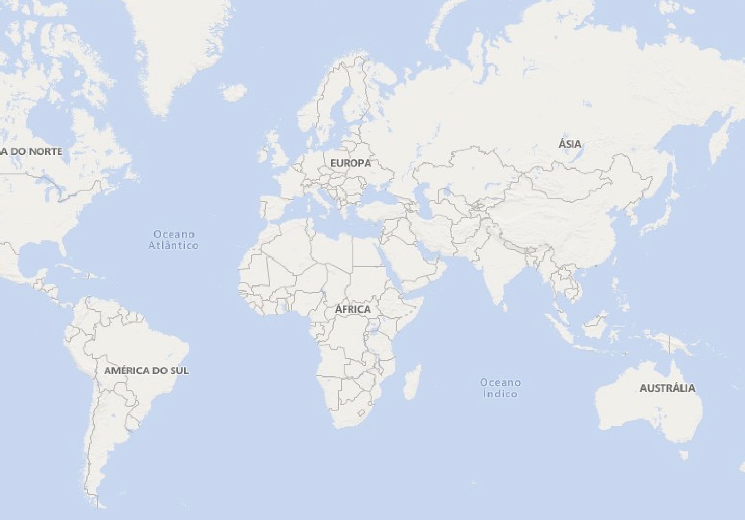
Cadastros de Remessa por País Destinatário
 | Cadastros de Remessa
 | Dados em fase de consolidação
%GT Contagem de Número do Cadastro de Remessa por País
Estados Unidos
Alemanha
França Reino Unido
Portugal
Itália Canadá
Suíça Espanha Austrália Dinamarca
Bélgica Argentina Holanda Uruguai Coreia do Sul
Japão Chile China Áustria Polônia
República Tcheca
Colômbia
 |  |  |  | 13,3%
 |  |  | 8,0% 7,5%
 |  | 5,6%
33,8%
3,2%
2,9%
2,6%
2,4%
2,1%
2,1%
1,7%
1,5%
1,5%
1,4%
1,2%
1,2%
1,0%
1,0%
0,7%
0,7%
0,7%
0,5%

Slide 16
Notificação de Produtos
Notificações de Produto
Dados em fase de consolidação
1499
0
Notificações de Produto Acabado ou Material Reprodutivo
1499
800
1490
1499
1.600
771
1403
1449
700
1383
1.400
1300
600
1134
1.200
500
1.000
400
800
300
600
200
363
166
400
111
207
229
134
100
138
152
164
83
200
43
22
20
46
41
7
7
9
16
11
14
12
9
0
0
2017
deze…
2018 2018
janeiro fevere…
2018
março
2018
abril
2018
maio
2018
junho
2018
julho
2018 2018 2018 2018 2018
agosto setem… outub… nove… deze…
2019 2019
janeiro fevere…
2019
março
2019
abril
2019
maio
*maio/2019 corresponde aos 15 primeiros dias do mês

Slide 17
Notificações de Produto por Usuário
 | Notificação de Produtos
 | Dados em fase de consolidação
Silvia Kazue Missawa
296
Zelita Maria Santos Rocha |  |  |  |  |  | 108
Kelvin Osako |  |  |  |  | 86
Matheus Viotto Bezerra |  |  |  | 68
WANDA ANGELON |  |  | 57
PAULO FRIEDRICH |  | 54
Total de Notificações por Objeto de Acesso que deu origem ao Produto
Conhecimento Tradicional Associado
220 (14,68%)
Mariane Zanetti Schabatura |  |  | 52
Ana Paula Rodrigues Viana |  | 45
Claiton Endler |  | 45
Fernanda Zim Branco | 35
Lilian Massini Mozini | 34
Helen Aparecida de Oliveira | 32
Lucymeire Cristina Santos Silva
NATALIA DAMAZIO FERNANDES ALINE MIGLIACCI VIEIRA
JEAN FRANÇOIS JULES TEISSEIRE LIDYA MARA SILVA COSTA
30
Patrimônio Genético e C…
329 (21,95%)
Patrimônio Genético 950 (63,38%)
28
27
27
27
Objeto do Acesso
Patrimônio Genético
Patrimônio Genético e Conhecimento Tradicional Associ…
Conhecimento Tradicional Associ…

Slide 18
Notificação de Produtos
Notificações de Produto
Dados em fase de consolidação
1499
0
1499
Notificações por Tipo de Produto
60 (4%)
187 (12,47%)
Notificações por Modalidade de Repartição de Benefícios
Monetária 223 (14,88%)
Não Monetária 694 (46,3%)
1252 (83,52%)
Produto Acabado (não agrícolas)
Material Reprodutivo
Produto Acabado (agrícolas)
Isento 582 (38,83%)

